Slide 1
Wie man Wissen und Erfahrung aufbaut, ohne dabei alt zu werden
Die Besten sterben bekanntlich jung

Slide 2

Möglichkeit 1:
Beim Alter schwindeln

Slide 3
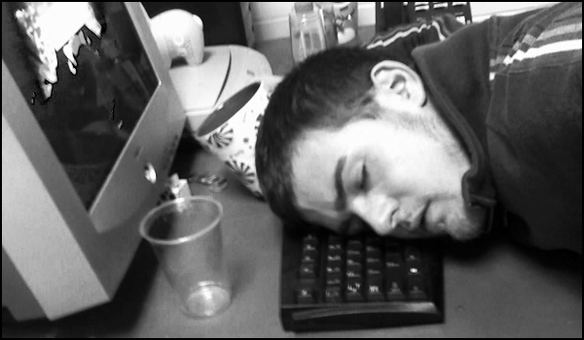
Möglichkeit 2:
Auf Schlaf verzichten

Slide 4
Weitere Möglichkeiten im Überblick
Ausprobieren und Üben
Lesen
Kommunizieren
Andere scheitern lassen
Lernen lernen
Cheaten
Fokussieren

Slide 5
Möglichkeit 3:
Ausprobieren und Üben
Vielfältige Möglichkeiten
  Projekt- und Studienarbeit, Thesis
  Training on the Job
  Werkstudent, Praktikum
  Eigene Projekte, Open Source
Übung ist sinnvoll und notwendig
Allerdings alleine nicht effizient
Markt wandelt sich zu schnell

Slide 6
Möglichkeit 4:
Lesen
Der durchschnittliche Software-Entwickler liest weniger als ein Fachbuch pro Jahr
Dabei sind alle Fachbücher inbegriffen, auch die schlechten
  „The Ultimate XYZ“
  „XYZ in N Tagen“
Es gibt zahllose gute Fachbücher
  Alle Ebenen: Codierung bis Management

Slide 7
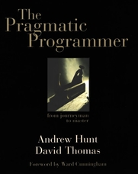
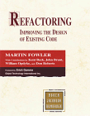
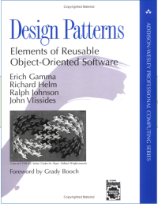

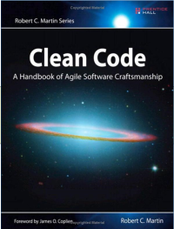


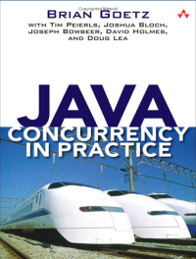
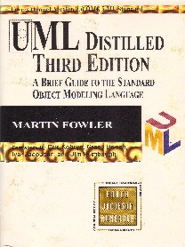
Lesen – (m)eine Top 9

Slide 8
Lesen light
Für viele Themenbereiche gibt es Fachzeitschriften
  Besonders an Bahnhofs- und Flughafen-Buchhandlungen
Jede Programmiersprache
  z.B. Java-Magazin, Java-Spektrum
Übergeordnete Themen
  Objekt-Spektrum, Der Entwickler, iX, c't
Zeitschriften sind Fast-Food-Bücher

Slide 9
Lesen in Echtzeit
Nachrichten-Webseiten für Entwickler
  www.heise.de
  www.devx.com
  www.theserverside.com
Aufsatzsammlungen von „Vordenkern“
  http://www.joelonsoftware.com/
  http://martinfowler.com/articles.html
Blogs

Slide 10
Möglichkeit 5:
Kommunizieren
Das Internet sorgt für globalen Austausch
  Entwickler-Foren
  Chats (z.B. IRC)
  Mail-Listen
Diskussionsseiten
  www.stackoverflow.com
  www.heise.de
  www.slashdot.org

Slide 11
Kommunizieren durch Publikation
Blogs lesen und schreiben
  Kommentare
  Antworten auf eigenem Blog
Aktuell bleiben
  Aggregator-Seiten
    www.javablogs.com
    www.groovyblogs.org
    Gibt es für fast jedes Thema
  RSS-Reader

Slide 12
Kommunizieren in echt
Konferenzen mit Diskussions-Anteil
  Entwicklertage (Open Space)
  Barcamps
  Vortragsreihen und Workshops
Lokale User Groups
  z.B. JUG-KA, Java User Group Karlsruhe
Technik-affine Vereine
  Chaos Computer Club
    Lokal: Entropia e.V.

Slide 13
Möglichkeit 6:
Andere scheitern lassen
Projektberichte lesen bzw. anhören
  z.B. auf infoq.com
  gamasutra.com -> Postmortems
Sensationsberichte lesen
  www.worsethanfailure.com
Entwickler-Konferenzen besuchen
  Dort die „uncoolen“ Vorträge anhören

Slide 14
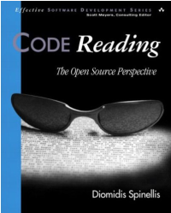
Andere scheitern lassen
Code anderer Entwickler lesen
  Schwachstellen finden
Open Source Code verbessern
  Verbesserungen einbringen
    Schwachstellen der Verbesserung finden lassen
Kommerzielle Produkte untersuchen
  Programmierfehler
  Interaktionsdesign-Missgriffe
  Bekannte Komponenten

Slide 15

Möglichkeit 7:
Lernen lernen
Arbeit ist im Zustand des „Flow“ am effektivsten
  Ähnlich ist es mit Lernen
Lern-Beratung an jeder (Hoch-)Schule
  Was ist im Berufsalltag?
Wissen um eigene Stärken und Schwächen
  Wissen um eigenen Fähigkeiten-Stand
Wissen um wirksame Lerntechniken

Slide 16
Berufliche Weiterbildung
Meistens durch kostenintensive, aber zeitsparende „Crash-Kurse“
  Sheep-Dip Training
  Dort gelerntes muss jahrelang „reichen“
Bücher werden angeschafft
  Keine Zeit zum Lesen eingeplant
  Ein Buch für ein Zehn-Personen-Team
Firmen-interne Seminare
  Lokale Weitergabe von Wissen

Slide 17
Lernen: Das Dreyfus-Modell der Fertigkeits-Aneignung
Je nach Ausprägung fünf bis sieben verschiedene „Stufen“
  Jede Stufe hat eigene Bedürfnisse und Fähigkeiten
  Übergänge sind fließend (aber deutlich!)
Nicht global zu sehen
  Für jedes einzelne Thema ist jeder auf anderer Stufe
  Ein sehr guter C++-Programmierer ist nicht automatisch auch sehr gut in Java

Slide 18
Fünf Stufen nach Dreyfus
Anfänger („Novice“)
  Folgt festen Regeln, braucht diese
    Bereits geringe Abweichungen verunsichern
  Benötigt Feedback, um besser zu werden
    Kann sich meistens nicht selbst beobachten
Fortgeschrittener („Advanced Beginner“)
  Adaptiert die Regeln in Details
  Entscheidet sich für passendere Regel
    Lernt aus diesen Entscheidungen

Slide 19
Fünf Stufen nach Dreyfus
Sachkundiger („Competent“)
  Weiß um sein Unwissen
  Fängt an, Prinzipien und Muster zu finden
  Beachtet den Kontext mehr als die Regel
  Fällt Entscheidungen und übernimmt Verantwortung für das Ergebnis

Slide 20
Fünf Stufen nach Dreyfus
Erfahrener („Proficient“)
  Arbeitet mit Erfahrung, Instinkt und Intuition
    „Berechnung und rationale Analyse beginnt unwichtig zu werden“
  Weiß oft in neuen Situation, was zu tun ist
Experte („Expert“)
  Löst Probleme ohne bewußte Entscheidung
  Kann Lösungsschritte nicht mehr erklären
  Daumenregel: 10-15 Jahre Erfahrung in einem Gebiet notwendig

Slide 21
Einschätzung unserer Berufsstandes
Selbsteinschätzung ist sehr schwierig
  niedrige Level „überschätzen“ sich häufig
  hohe Level „unterschätzen“ sich häufig
Untersuchung:
  Durchschnitt: Knapp über Level 2
  Das war der „Advanced Beginner“
Viele Entwickler erreichen Level 3 nicht
  Selbständige, verantwortliche Entscheidungen

Slide 22
Möglichkeit 8:
Cheaten
„Aufhübschen“ des Lebenslaufs
  Ist nur auf kurze Sicht eventuell erfolgreich
  Frage: Wer möchte von „aufgehübschtem“ Arzt operiert werden?
Aneignen fremder Leistungen
  Siehe „Aufhübschen“ und addiere noch die geschädigte Person mit auf
Fähigkeits-„erweiternde“ Substanzen
  Sind meistens illegal und/oder ungesund

Slide 23
Möglichkeit 9:
Fokussieren
Genaue Marktbeobachtung
  Eigene Interessen wiederfinden
Intensives, ausschließliches Studium des gewählten Themas
  Bündelung der Fähigkeiten
  Spezialisierung
Hat schwerwiegende Nachteile:
  Marktbewegung
  Fehlende Anregung aus anderen Gebieten

Slide 24


